Slide 1
Weekly Report
2021.10.15
Hongsik Kim
Mobile & Network Intelligence Laboratory

Slide 2
WPCN: Paper
Implementation: WPCN-UAV

Slide 3
Current Status
실험 진행
QTable_rate를 0.5, 0.75, 1.0으로 서로 다르게 지정
QTable_rate : Q Table의 몇 %의 최신 자료를 이용할 것인가?
0.5면 50%의 최신 자료, 1.0이면 100%의 최신 자료 이용
실험 환경이 비교적 간단한, UAV가 1개일 때로 실험
QTable_rate | Episodes | 실험일
1.0 | 900 | 2021. 10. 13.
0.5 | 600 | 2021. 10. 14.
0.75 | 600 | 2021. 10. 14.

Slide 4
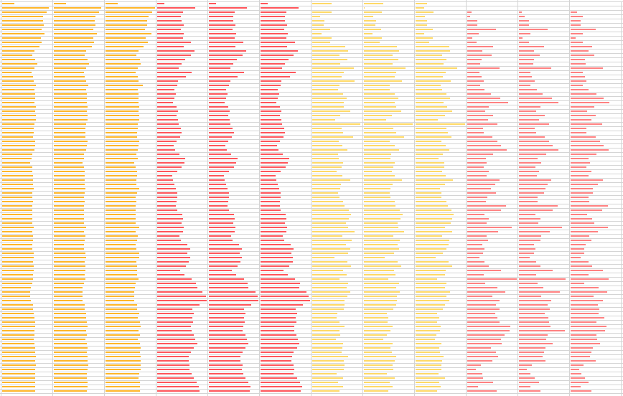
Current Status
실험: QTable_rate=1.0, Episodes=900
Train loss
(last 1/3/5)
Valid loss
(last 1/3/5)
Train Acc
(last 1/3/5)
Valid Acc
(last 1/3/5)
Episode 0
Episode 900

Slide 5
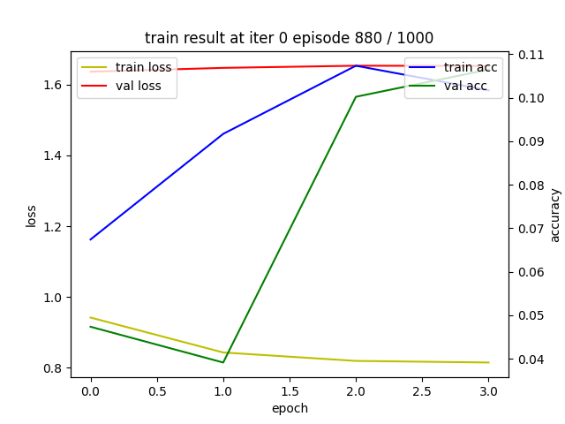
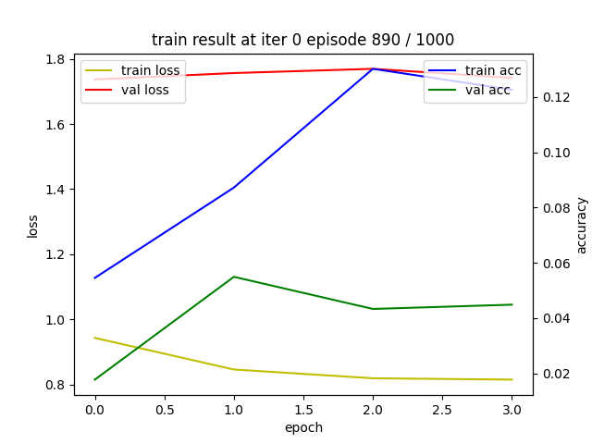
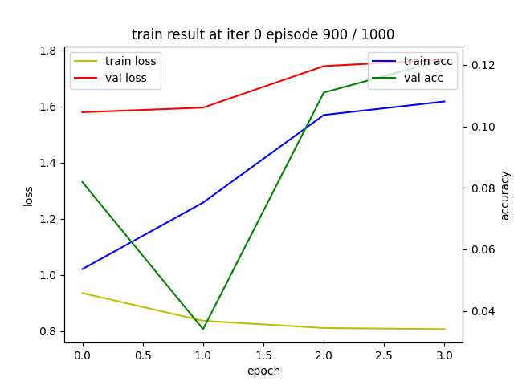
Current Status
실험: QTable_rate=1.0, Episodes=900
Episode 880, 890, 900일 때의 그래프

Slide 6
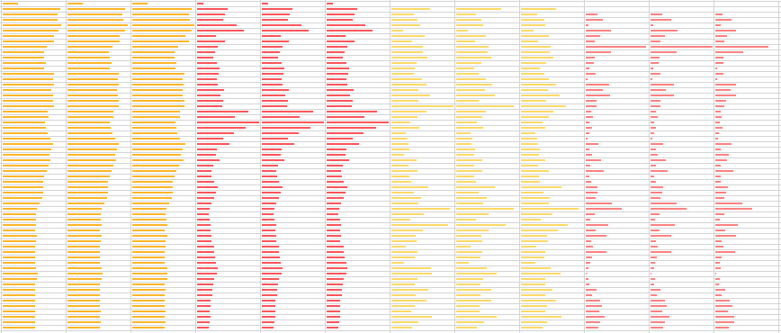
Current Status
실험: QTable_rate=0.5, Episodes=600
Train loss
(last 1/3/5)
Valid loss
(last 1/3/5)
Train Acc
(last 1/3/5)
Valid Acc
(last 1/3/5)
Episode 0
Episode 600

Slide 7
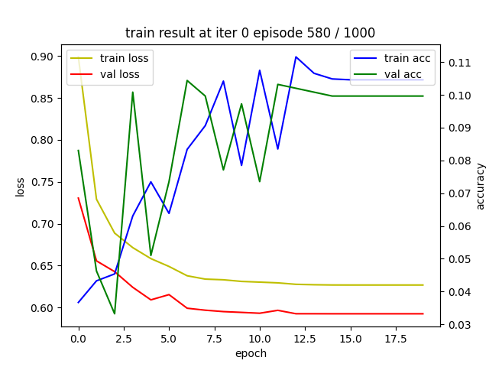
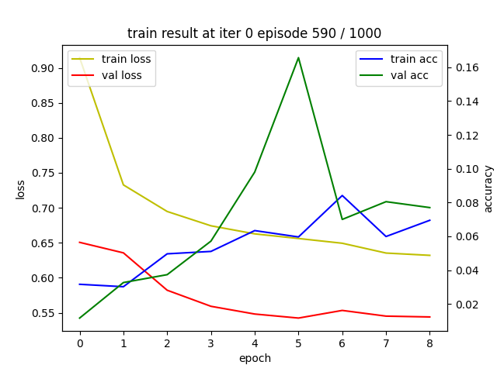
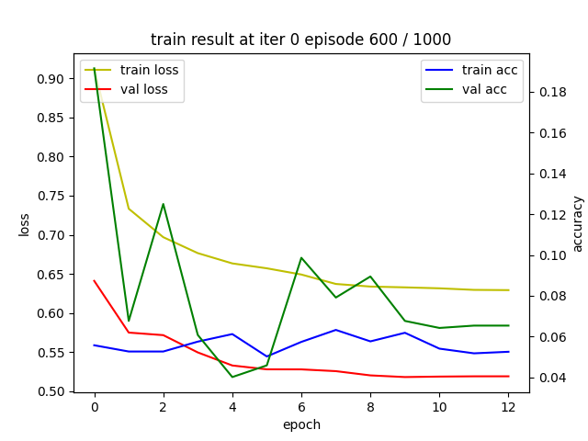
Current Status
실험: QTable_rate=0.5, Episodes=600
Episode 580, 590, 600일 때의 그래프

Slide 8
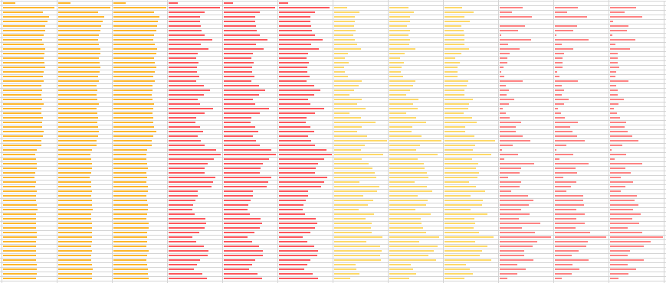
Current Status
실험: QTable_rate=0.75, Episodes=600
Train loss
(last 1/3/5)
Valid loss
(last 1/3/5)
Train Acc
(last 1/3/5)
Valid Acc
(last 1/3/5)
Episode 0
Episode 600

Slide 9
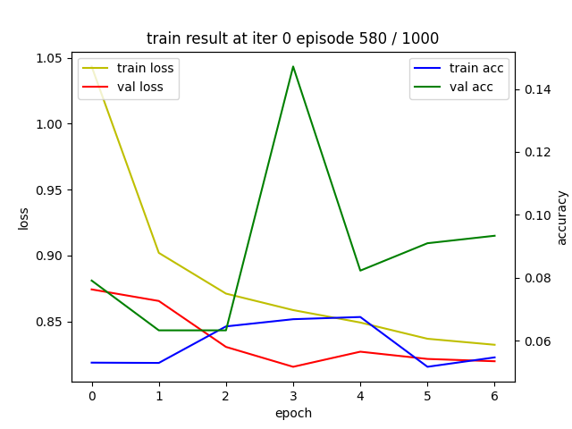
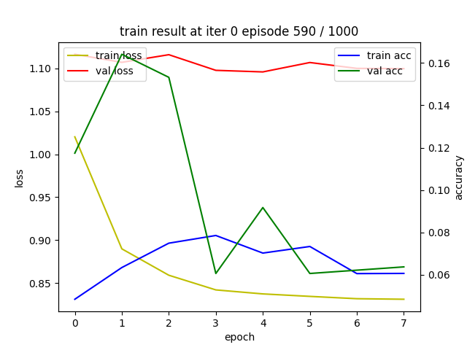
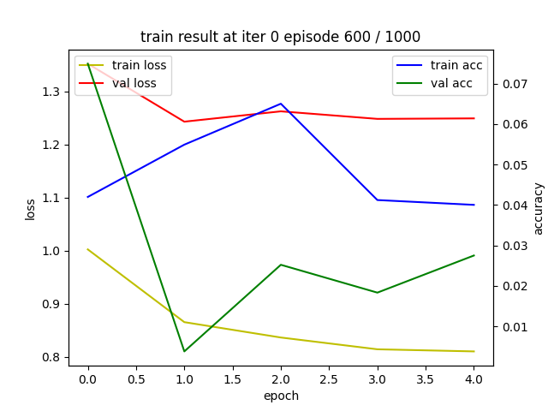
Current Status
실험: QTable_rate=0.75, Episodes=600
Episode 580, 590, 600일 때의 그래프

Slide 10
Current Status
향후 계획
실험 시 Deep Learning model을 이용하여 test를 하는 부분의 속도가 느린데, 해당 부분을 수정
실험 parameter를 변경하여 실험
UAV의 개수가 여러 개일 때에 대해서 실험

Slide 11
Github
https://github.com/WannaBeSuperteur/2020/tree/master/WPCN

